Slide 1



AI 개발자 트랙 미니프로젝트 3차
클라우드 기본 인프라 구현
AI 05반 14조
김민아, 김서현, 나기현, 양태균, 이창희, 정지원, 정한이
Make it possible

Slide 2
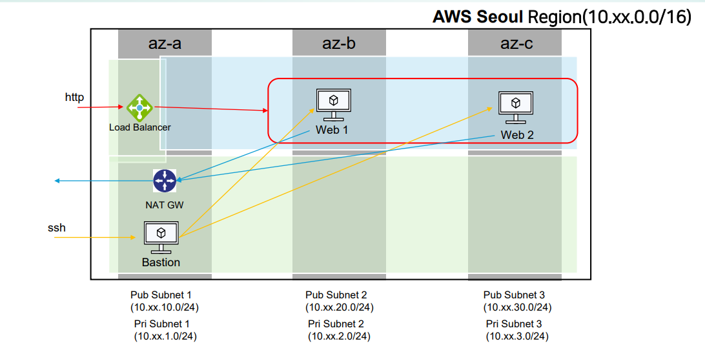
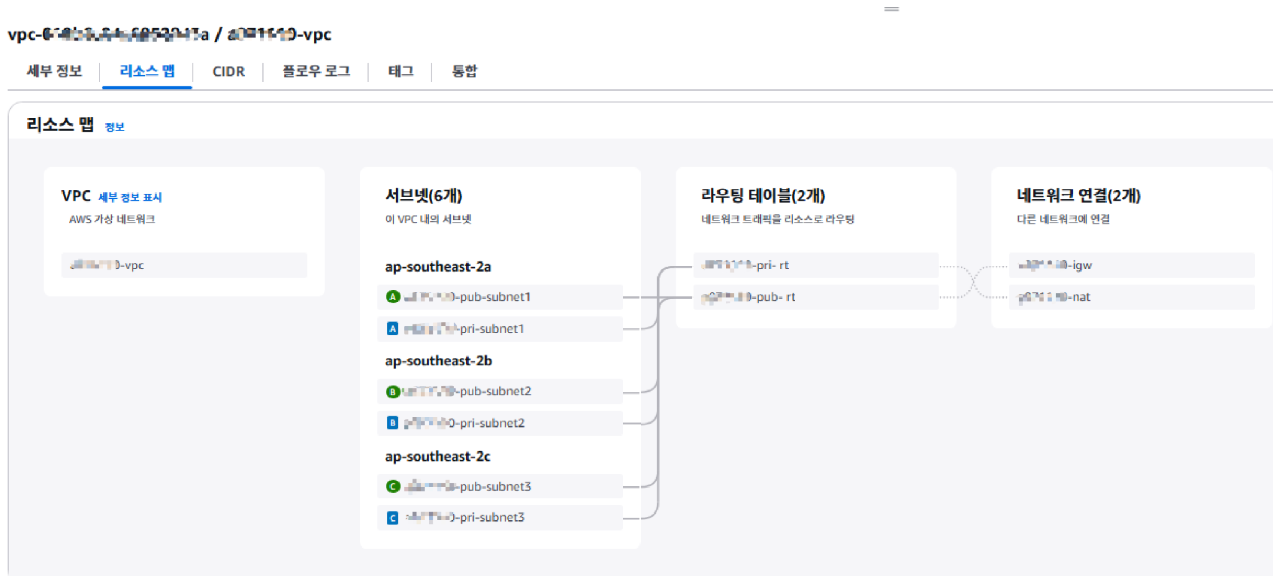
1. 아키텍처 구성도
HTTP 요청: 외부 → Load Balancer → Web 1 / Web 2
SSH 접속: 운영자 → Bastion Host → Web 1 / Web 2
Outbound 인터넷: Web 1 / Web 2 → NAT Gateway → 인터넷
구성도 기반 실제 구축 리소스

Slide 3
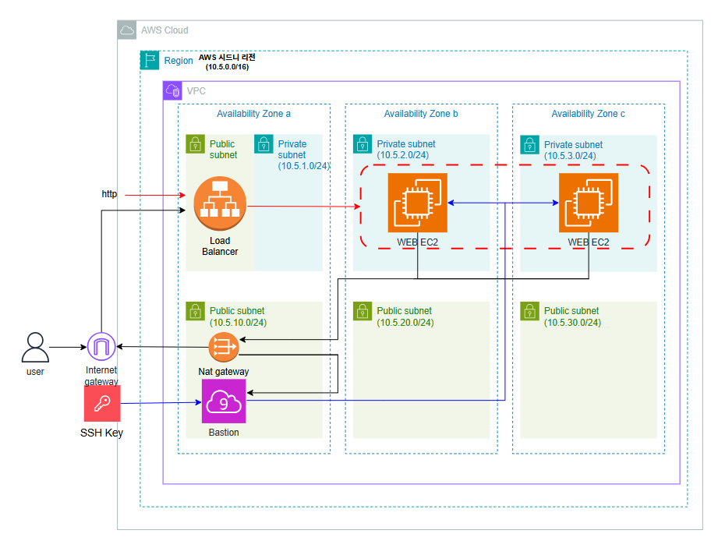
1. 아키텍처 구성도
사용자 → 인터넷 게이트웨이 → 로드밸런서 사용자가 HTTP 요청을 보내면 인터넷 게이트웨이를 통해 퍼블릭 서브넷에 위치한 로드밸런서로 전달
로드밸런서 → 프라이빗 서브넷의 EC2 인스턴스 (WEB EC2) 로드밸런서는 요청을 프라이빗 서브넷에 있는 EC2 인스턴스들로 분산
(AZ b와 c에 분산 배치)
EC2 인스턴스 간 통신 두 EC2 인스턴스는 서로 통신이 가능하도록 설정(빨간 점선)
사용자 → Bastion → EC2 인스턴스 (SSH 접속) 사용자가 SSH Key로 퍼블릭 서브넷에 있는 Bastion 서버에 접속한 뒤, Bastion을 통해 프라이빗 서브넷의 EC2로 SSH 접속
EC2 인스턴스 → NAT 게이트웨이 → 외부 인터넷 EC2 인스턴스에서 외부 인터넷으로 나가는 트래픽은 NAT 게이트웨이를 통해 전달
(프라이빗 서브넷에서 직접 인터넷 접근 불가)

Slide 4
2. 아키텍처 설계 보완
⚠️기존 아키텍처의 문제점
기본적인 고가용성 구조이지만, 취약점이 존재.
1. 보안 계층 부재 (WAF, Firewall, MFA 등)
사용자가 바로 ELB로 접근 가능 → WAF 없이 모든 요청 통과
Web EC2가 외부 요청을 직접 처리 → XSS, SQLi, Bot 등 공격에 취약
Network Firewall 부재로 내부 네트워크간 제어 미흡
MFA 없이 Bastion 접근 가능 → 비인가 접근 가능성 증가
2. 모니터링 및 감사 체계 없음 (CloudWatch, CloudTrail 없음)
누가 접속했는지, 무슨 일이 있었는지 추적 불가
이상 행위 탐지 불가 → 침입 시 알람이나 대응 체계 없음
3. Auto Scaling Group 없음 → 고가용성 부족
Web EC2가 수동 배치되어 있음
트래픽 증가 시 EC2 자동 확장 불가 → 스케일 아웃 미지원
4. 백업 및 복구 전략 미흡 (EBS Backup 없음)
장애/실수 발생 시, 볼륨 복구 불가
RTO/RPO에 대응 불가 → 데이터 손실 위험
5. 정책/구성 관리 미흡 (AWS Config 없음)
리소스 변경 이력 추적 불가 → 설정 오류나 권한 변경 발생 시 원인 분석 어려움
6. 정책 통합 부족 (Security Hub 없음)
AWS 서비스 보안 경고나 권고 사항이 한눈에 보이지 않음
보안 사고 대응에 시간 지연 발생 가능
7. 알람 체계 없음 (CloudWatch Alarm 없음)
CPU 폭주, 디스크 부족 등 발생해도 자동 감지 및 경고 불가
사후 대응에 의존

Slide 5
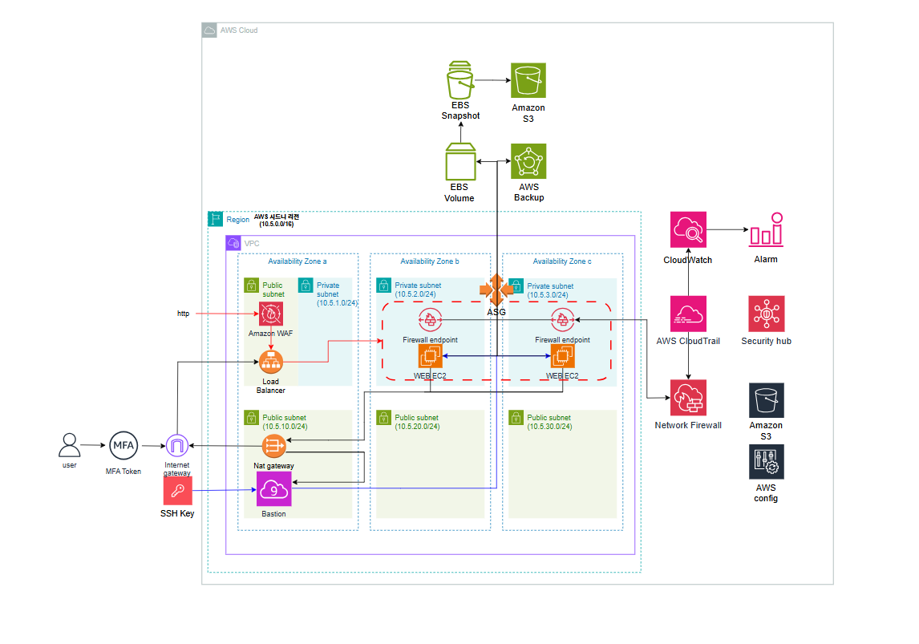
2. 아키텍처 설계 보완 (보안 원칙)
업그레이드 된 아키텍처 구성도
AWS MFA: AWS계정이나 IAM 사용자에게 추가적인 보안계층을 제공하는 기능, 다중 인증기능
AWS WAF: WAF는 SQL 인젝션, XSS, 악성 봇, 크로스 사이트 스크립팅 등 웹 취약점을 이용한 공격을 필터링할 수 있도록 도와줌.
CloudTrail: AWS 계정 내 모든 API 활동 로그 수집 및 추적 (감사, 보안 분석용)
Firewall: VPC 내 네트워크 수준의 방화벽 역할을 수행하며, 허용된 트래픽만 통과하도록 구성

Slide 6
2. 아키텍처 설계 보완 (안정성, 성능효율성, 비용최적화)
업그레이드 된 아키텍처 구성도
AWS CloudWatch: AWS 리소스와 AWS에서 실행중인
애플리케이션을 모니터링하는 서비스
CloudWatch Alarm: 경보를 설정하고 해당 내용에 대해서 알람 받을 수 있는 서비스
Auto Scaling Group: 애플리케이션의 수요에 따라 EC2 인스턴스의 수를 자동으로 조정하는 기능
Amazon Simple Storage Service(S3): 확장성, 데이터
가용성, 보안 및 성능을 제공하는 객체 스토리지 서비스
EBS snapshot: 데이터 특정 시점 복사본이며, 복구
지원 및 데이터를 마이그레이션하며 백업 규정 준수를
개선하는데 사용

